Slide 1




REGLAMENTO TÉCNICO DE EVALUACIÓN DEL DESEMPEÑO Y RENDIMIENTO PARA EL SECTOR PÚBLICO
MINISTERIO DE LA PRESIDENCIA
DIRECCIÓN DE ADMINISTRACIÓN DE RECURSOS HUMANOS
DEPARTAMENTO DE EVALUACIÓN DEL DESEMPEÑO Y RENDIMIENTO

Slide 2
REGLAMENTO TÉCNICO DE EVALUACIÓN DEL DESEMPEÑO Y RENDIMIENTO
OBJETIVOS DE LA EVALUACIÓN
  Valorar la eficiencia y la productividad del Servidor Público en el
desempeño de su cargo de trabajo.
DEPARTAMENTO
DE EVALUACIÓN DEL
DESEMPEÑO Y
RENDIMIENTO
Evaluar y calificar el desempeño y rendimiento del Servidor Público anualmente y al final del periodo de Prueba de Ingreso.
Identificar las limitaciones que afecten el buen desempeño de los Servidores Públicos que se originen en las Unidades Administrativas donde laboran.
Determinar al final del Período de Prueba de Ingreso la obtención del Estatus de Carrera Administrativa o su desvinculación del servicio público.
Determinar la destitución del Servidor Público con Estatus o no de Carrera Administrativa, por la obtención en dos (2) Evaluaciones del Desempeño Ordinarias Anuales consecutivas, con un puntaje del nivel No Satisfactorio.

Slide 3
REGLAMENTO TÉCNICO DE EVALUACIÓN DEL DESEMPEÑO Y RENDIMIENTO
II. MARCO NORMATIVO GENERAL DE LA EVALUACIÓN
DEL DESEMPEÑO Y RENDIMIENTO.
  CONSTITUCIÓN POLÍTICA DE LA REPÚBLICA-TÍTULO XI DE LOS
SERVIDORES PÚBLICOS. Art. 300.
  TEXTO UNICO LEY N°9 DE JUNIO DE 1994, REFORMADA POR LA
  LEY N° 23 DE 12 DE MAYO DE 2017.
III. CLASES DE EVALUACIÓN DEL DESEMPEÑO Y
RENDIMIENTO.
  Período de Prueba de Ingreso.
  Ordinaria Anual.
  Extraordinaria.
  Segunda Evaluación Ordinaria Anual.
DEPARTAMENTO
DE EVALUACIÓN DEL
DESEMPEÑO Y
RENDIMIENTO

Slide 4
REGLAMENTO TÉCNICO DE EVALUACIÓN DEL DESEMPEÑO Y RENDIMIENTO
ALCANCE
A todas instituciones públicas, sean Ministerios o entidades descentralizadas y a los Municipios no subsidiados.
A todos los Servidores Públicos que desempeñan puestos de Carrera Administrativa:
  Servidores con Estatus de Carrera Administrativa.
  Servidores en Período de Prueba de Ingreso.
  Servidores con Estatus de Carrera en condición de interinidad. (Texto Único de la Ley N°9-Art. 49).
  Servidores Públicos Permanentes.
  Servidores Públicos en Funciones.
  Personal Transitorio y Contingente.
Esta Norma es carácter supletorio, como fuente de derecho para los Servidores Públicos que se rigen por otras carreras públicas legalmente reguladas, o que se rigen por Leyes especiales.
DEPARTAMENTO
DE EVALUACIÓN DEL
DESEMPEÑO Y
RENDIMIENTO

Slide 5
Clases de Evaluaciones del Desempeño y Rendimiento
REGLAMENTO TÉCNICO DE EVALUACIÓN DEL DESEMPEÑO Y RENDIMIENTO
Clases de Evaluaciones del Desempeño y Rendimiento
DEPARTAMENTO
DE EVALUACIÓN DEL
DESEMPEÑO Y
RENDIMIENTO
Evaluación del Desempeño y Rendimiento del Período de Prueba de Ingreso:
Es aplicada por el Jefe Inmediato, al Aspirante a un cargo vacante, con base a Indicadores de Gestión Administrativa culminado el Período de Prueba, el cual obtuvo por Concurso de Ingreso.
Esta Evaluación con un Nivel Satisfactorio determina la estabilidad en el cargo para los que ya cuentan con el estatus de Servidor Público de Carrera Administrativa y también a los Servidores Públicos en condición de permanentes, así como a los que ingresan al Estado producto de ser ganador del Concurso de Ingreso.
Evaluación Ordinaria Anual:
Es de doce (12) meses y estará comprendido del 2 de enero al 31 de diciembre del año en curso.

Slide 6
REGLAMENTO TÉCNICO DE EVALUACIÓN DEL DESEMPEÑO Y RENDIMIENTO
Clases de Evaluaciones del Desempeño y Rendimiento
Evaluación del Desempeño Extraordinaria:
Es una sesión de evaluación sin adjudicar calificación, realizando la orientación, control y seguimiento del desempeño del Servidor Público.
Segunda Evaluación del Desempeño Ordinaria Anual:
Es aplicable a los Servidores que hayan obtenido una calificación No Satisfactoria en su Evaluación Ordinaria Anual. Si esta Segunda Evaluación Ordinaria Anual es calificada Satisfactoria, determina la estabilidad en el cargo para los que tienen estatus de Carrera Administrativa y la continuidad en el Servicio para los que no tienen dicho estatus; y si es calificada No Satisfactoria, determina la destitución directa de ambos Servidores.
DEPARTAMENTO
DE EVALUACIÓN DEL
DESEMPEÑO Y
RENDIMIENTO

Slide 7
REGLAMENTO TÉCNICO DE EVALUACIÓN DEL DESEMPEÑO Y RENDIMIENTO
Reglas de la Evaluación del Desempeño y Rendimiento
La evaluación y calificación se hará en cumplimiento de los Indicadores de Gestión Administrativa (programas, proyectos, objetivos, metas, tareas y otras asignaciones de indicadores de rendimiento y/o productividad).
Con base a los Factores y Escalas definidas dados a conocer a los Evaluados con antelación al período de su evaluación.
Referirse a hechos y situaciones concretas durante el Período de Evaluación y dentro de las circunstancias en que el Servidor Público desempeña sus tareas.
Tomar en cuenta tanto las evidencias positivas como las negativas.
Debe ser realizada de manera justa, objetiva e imparcial.
DEPARTAMENTO
DE EVALUACIÓN DEL
DESEMPEÑO Y
RENDIMIENTO

Slide 8
REGLAMENTO TÉCNICO DE EVALUACIÓN DEL DESEMPEÑO Y RENDIMIENTO
Período Mínimo para Evaluar y ser Evaluado
El período mínimo de desempeño en un cargo de Carrera Administrativa por Superior Inmediato Evaluador y el Servidor Público es de seis (6) meses.
Notificación de los Resultados de la Evaluación
El Superior Inmediato Evaluador, informará y realimentará personalmente al Servidor evaluado de los resultados de su evaluación y le entregará copia del Formulario y Resumen Oficial de los Resultados.
DEPARTAMENTO
DE EVALUACIÓN DEL
DESEMPEÑO Y
RENDIMIENTO

Slide 9
REGLAMENTO TÉCNICO DE EVALUACIÓN DEL DESEMPEÑO Y RENDIMIENTO
Reconsideración por Incumplimiento de las Reglas y Procedimientos de la Evaluación del Desempeño y Rendimiento
El Servidor Público que considere que su Evaluación del Desempeño Ordinaria Anual se produjo, por incumplimiento de las Reglas y Procedimientos, podrá presentar una Reconsideración por escrito, ante el Superior Inmediato del Evaluador, con copia al Evaluador y a la Oficina Institucional de Recursos Humano, dentro de los (5) días hábiles siguientes a la notificación de los Resultados.
Esta Reconsideración debe ser atendida, resuelta y notificada personalmente al Evaluado, por el Superior Inmediato del Evaluador, dentro de los quince (15) días hábiles siguientes a su presentación.
DEPARTAMENTO
DE EVALUACIÓN DEL
DESEMPEÑO Y
RENDIMIENTO

Slide 10
REGLAMENTO TÉCNICO DE EVALUACIÓN DEL DESEMPEÑO Y RENDIMIENTO
Informe Descriptivo de Desempeño y Rendimiento.
El que debe elaborar el Superior Inmediato Evaluador, a los Servidores Públicos con anticipación, cuando ocurra alguna de las siguientes situaciones:
  Por reubicación o cambio de lugar de trabajo por algún tipo de movilidad laboral: permuta, transferencia o traslado.
  Cuando asuma temporalmente por interinidad por destaque, u
otras funciones por una Acción de Préstamo.
  Cualquier otro impedimento que afecte la continuidad del
período de la Evaluación Ordinaria Anual.
DEPARTAMENTO
DE EVALUACIÓN DEL
DESEMPEÑO Y
RENDIMIENTO

Slide 11
REGLAMENTO TÉCNICO DE EVALUACIÓN DEL DESEMPEÑO Y RENDIMIENTO
Permanencia en el Portafolio de Evidencia
Debe permanecer lo siguiente:
  Informes Periódicos de Trabajo.
  Evidencias Positivas.
  Evidencias Negativas.
  Resultados de las Evaluaciones.
  Actividades de Mejoramiento.
  Informe Descriptivo por Movilidad Laboral.
DEPARTAMENTO
DE EVALUACIÓN DEL
DESEMPEÑO Y
RENDIMIENTO

Slide 12
REGLAMENTO TÉCNICO DE EVALUACIÓN DEL DESEMPEÑO Y RENDIMIENTO
Servidor Público en Calidad de Préstamo
Todo Servidor Público que se encuentre en Calidad de Préstamo, se le debe aplicar la Evaluación del Desempeño y Rendimiento.
La aplicación de esta Evaluación se hará en cumplimiento a lo que establecen las Normas de EDES, debidamente coordinadas entre las Oficinas Institucionales de Recursos Humanos de ambas Instituciones.
DEPARTAMENTO
DE EVALUACIÓN DEL
DESEMPEÑO Y
RENDIMIENTO

Slide 13
REGLAMENTO TÉCNICO DE EVALUACIÓN DEL DESEMPEÑO Y RENDIMIENTO
DEPARTAMENTO
DE EVALUACIÓN DEL
DESEMPEÑO Y
RENDIMIENTO
Obligatoriedad del Superior Inmediato de Evaluar el Desempeño del Subalterno
Todo Superior Inmediato de un Servidor Público, tiene la obligación de evaluar el desempeño de sus Subalternos.

Slide 14
REGLAMENTO TÉCNICO DE EVALUACIÓN DEL DESEMPEÑO Y RENDIMIENTO
Impedimentos para Evaluar
    Exista conflicto evidente con el Servidor a evaluar.
    En la situación excepcional de que se encuentren vinculados por matrimonio o por unión consensual.
    Tengan parentescos hasta segundo grado de afinidad (suegros, nueras, yernos y cuñadas) o cuarto grado de consanguinidad (padres, hijos, hermanos. tíos, sobrinos y primos).
DEPARTAMENTO
DE EVALUACIÓN DEL
DESEMPEÑO Y
RENDIMIENTO

Slide 15
REGLAMENTO TÉCNICO DE EVALUACIÓN DEL DESEMPEÑO Y RENDIMIENTO
Procedimiento ante la Existencia de Impedimentos para Evaluar.
El Jefe de la Oficina Institucional de Recursos Humanos, mediante Acto motivado, decidirá sobre el impedimento de un Superior Jerárquico Inmediato, para evaluar a un Subalterno, dentro de los cinco (5) hábiles siguientes de presentada la denuncia. De aceptar el impedimento, designará como evaluador al Superior Jerárquico del impedido, o al Servidor que por delegación le corresponda reemplazarlo.
DEPARTAMENTO
DE EVALUACIÓN DEL
DESEMPEÑO Y
RENDIMIENTO

Slide 16
REGLAMENTO TÉCNICO DE EVALUACIÓN DEL DESEMPEÑO Y RENDIMIENTO
RESPONSABILIDADES DE LAS INSTANCIAS INVOLUCRADAS
DEPARTAMENTO
DE EVALUACIÓN DEL
DESEMPEÑO Y
RENDIMIENTO
EVALUACIÓN DEL DESEMPEÑO
DIGECA
OIRH
SUPERIOR INMEDIATO DEL EVALUADOR
SERVIDOR PÚBLICO
DIRECTORES DE UNIDADES ADMINIST.
EVALUADOR O SUPERIOR JERÁRQUICO INMEDIATO

Slide 17
REGLAMENTO TÉCNICO DE EVALUACIÓN DEL DESEMPEÑO Y RENDIMIENTO
DIRECCIÓN GENERAL DE CARRERA ADMINISTRATIVA
Diseñar el subsistema de Evaluación del Desempeño y Rendimiento, su organización, programas y mecanismos de ejecución, información, evaluación y control, como parte del Sistema de Administración de Recursos Humanos del Sector Público.
Establecer las normas, los reglamentos, metodologías y procedimientos que regirán la aplicación del Subsistema de Evaluación del Desempeño y Rendimiento de los Servidores Públicos.
Realizar los estudios necesarios para la modificación y actualización de las normas procedimientos e instrumentos técnicos, relacionados con el Subsistema de Evaluación del Desempeño y Rendimiento.
Asesorar técnicamente a las Oficinas Institucionales de Recursos Humanos, a fin de que apliquen de forma eficiente el Subsistema de Evaluación del Desempeño y Rendimiento.
Diseñar y gestionar la implementación de un Sistema Informático, para el procesamiento de los datos de la Evaluación del Desempeño y Rendimiento.
DEPARTAMENTO
DE EVALUACIÓN DEL
DESEMPEÑO Y
RENDIMIENTO

Slide 18
REGLAMENTO TÉCNICO DE EVALUACIÓN DEL DESEMPEÑO Y RENDIMIENTO
OFICINAS INSTITUCIONALES DE RECURSOS HUMANOS
DERIVADA DE LA PLANIFICACIÓN, EJECUCIÓN
Cumplir y hacer cumplir la Normas y Procedimientos establecidos por la Ley, los reglamentos y las disposiciones emanadas de la Dirección General de Carrera Administrativa, para la aplicación de la Evaluación del Desempeño y Rendimiento en su institución.
Velar por la correcta aplicación del proceso establecido para la presentación y
Resolución de las Reconsideraciones por incumplimiento de las Reglas y
Procedimientos de la Evaluación del Desempeño de los Servidores Públicos.
Utilizar los resultados derivados del proceso de Evaluación del Desempeño y Rendimiento, como fuente de información primaria para el diagnóstico de las necesidades de capacitación.
Presentar a la Autoridad Nominadora el Informe sobre los resultados obtenidos en la Evaluación Ordinaria Anual.
DEPARTAMENTO
DE EVALUACIÓN DEL
DESEMPEÑO Y
RENDIMIENTO

Slide 19
REGLAMENTO TÉCNICO DE EVALUACIÓN DEL DESEMPEÑO Y RENDIMIENTO
DIRECTORES DE UNIDADES ADMINISTRATIVAS
Coordinar el desarrollo del proceso de Evaluación del Desempeño y Rendimiento en su Dirección y dar seguimiento a éste con la participación de los Evaluadores, bajo su dependencia.
Realizar a los treinta (30) días hábiles de finalizada la aplicación de la Evaluación Ordinaria Anual, a través del Sistema Informático, la evaluación y calificación del Desempeño y Rendimiento de cada Subalterno.
Emitir el Resumen Oficial del Resultado, comunicar a cada Subalterno los resultados de su evaluación y la calificación final, ambos consignan su firma, le entrega copia al Subalterno de los Formularios y remite los originales a la Oficina Institucional de Recursos Humanos.
DEPARTAMENTO
DE EVALUACIÓN DEL
DESEMPEÑO Y
RENDIMIENTO

Slide 20
REGLAMENTO TÉCNICO DE EVALUACIÓN DEL DESEMPEÑO Y RENDIMIENTO
SUPERIOR IMEDIATO EVALUADOR
Conocer los objetivos de la Evaluación del Desempeño y Rendimiento, la Normas que la rige, la metodología e instrumentos a utilizar y los procedimientos a seguir.
Establecer conjuntamente con cada Subalterno los primeros cinco (5) días hábiles de iniciado el período los Indicadores de Gestión Administrativa, de acuerdo al Programa de Trabajo de la Unidad Administrativa.
Orientar al Subalterno, que resulte evaluado con apreciaciones y calificaciones No Satisfactoria, acerca de como debe mejorar su ejecutoria y dar seguimiento al cumplimiento de los acuerdos de mejoramiento adoptados.
Notificar por escrito a la Oficina Institucional de Recursos Humanos, si tuviere algún impedimento para evaluar y calificar el desempeño de un Subalterno.
DEPARTAMENTO
DE EVALUACIÓN DEL
DESEMPEÑO Y
RENDIMIENTO

Slide 21
REGLAMENTO TÉCNICO DE EVALUACIÓN DEL DESEMPEÑO Y RENDIMIENTO
SUPERIOR INMEDIATO DEL EVALUADOR
Verificar que las Evaluaciones que realicen sus Subalternos en calidad de Jefes Evaluadores, estén acordes con las Normas y Procedimientos establecidas.
Atender y resolver por escrito las Reconsideraciones que por incumplimiento de las Nomas y Procedimientos para evaluar, presenten por escrito los Servidores Públicos evaluados, cuyos Jefes estén bajo su dependencia.
Realizar a los treinta (30) días calendario de finalizar la aplicación de la Evaluación Ordinaria Anual, a través del Sistema Informático, la Evaluación y calificación del Desempeño y Rendimiento de cada Subalterno.
Emitir el Resumen Oficial de Resultado, comunicar a cada Subalterno los resultados de su evaluación y Calificación final, ambos consignan su firma le entrega copia al Subalterno de ambos formularios y remite los originales a la Oficina Institucional de Recursos Humanos.
DEPARTAMENTO
DE EVALUACIÓN DEL
DESEMPEÑO Y
RENDIMIENTO

Slide 22
REGLAMENTO TÉCNICO DE EVALUACIÓN DEL DESEMPEÑO Y RENDIMIENTO
SERVIDOR PÚBLICO
Desempeñar las funciones de su puesto con la mayor eficiencia posible, manteniéndose atento a las instrucciones de su superior y esforzándose por mejorar las áreas deficitarias de su desempeño.
Tener la iniciativa respecto de su desarrollo profesional e informar a su Superior Inmediato sobre las necesidades de capacitación y adiestramiento.
Asistir puntualmente a los eventos de capacitación, a los que ha sido seleccionado para participar, con miras a mejorar las áreas de su desempeño consideradas deficitarias.
Participar activamente, con su Superior Inmediato o Evaluador en la fijación de los Indicadores de Gestión Administrativa, los primeros cinco (5) días hábiles de iniciado el periodo de la Evaluación Ordinaria Anual, así como también en la sesión de realimentación respecto a los resultados obtenidos en la Evaluación y calificación en el cargo que desempeña.
DEPARTAMENTO
DE EVALUACIÓN DEL
DESEMPEÑO Y
RENDIMIENTO

Slide 23
REGLAMENTO TÉCNICO DE EVALUACIÓN DEL DESEMPEÑO Y RENDIMIENTO
ANEXOS A LOS PROCEDIMIENTOS DE EVALUACIÓN DEL DESEMPEÑO Y RENDIMIENTO
DEPARTAMENTO
DE EVALUACIÓN DEL
DESEMPEÑO Y
RENDIMIENTO
Formularios de Evaluación del Desempeño y Rendimiento para Servidores(as) que
Ejercen Puesto de Jefatura/Supervisión y Subalterno(a).

Slide 24
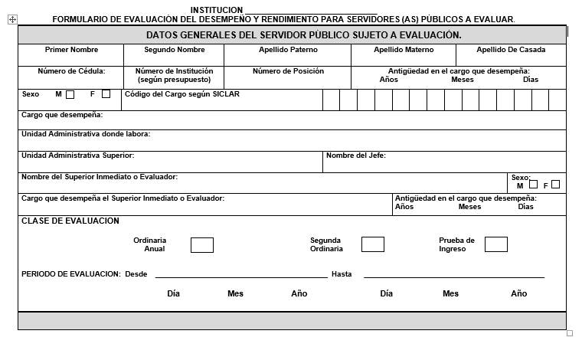
ANEXO N° 1

Slide 25
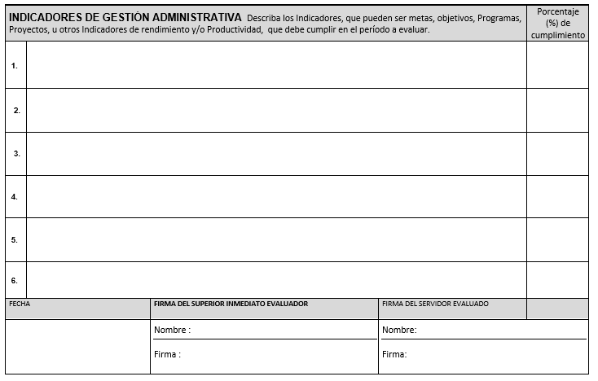
ANEXO N° 2

Slide 26
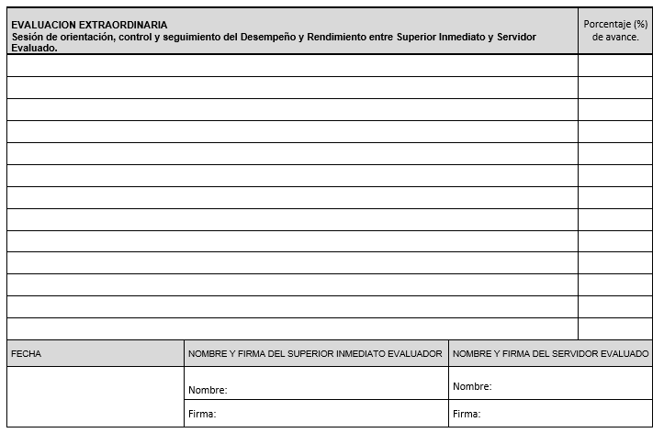
ANEXO N° 3

Slide 27
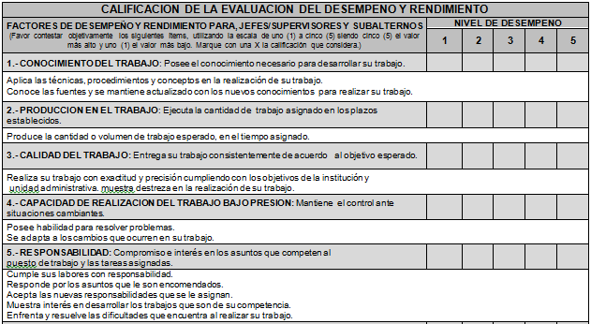
ANEXO N° 4

Slide 28
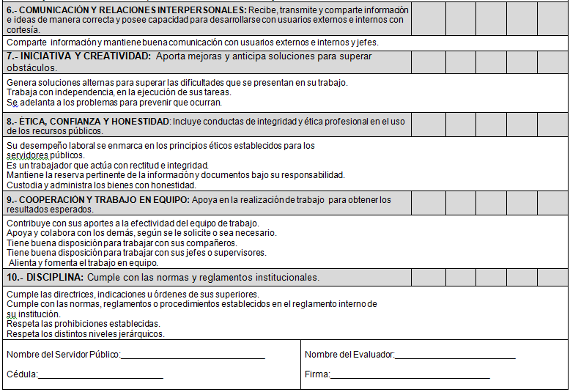
ANEXO N° 4

Slide 29
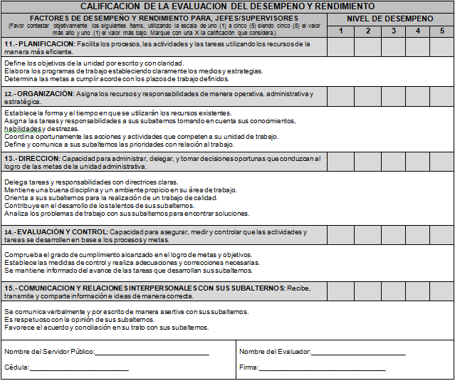
ANEXO N° 1

Slide 30
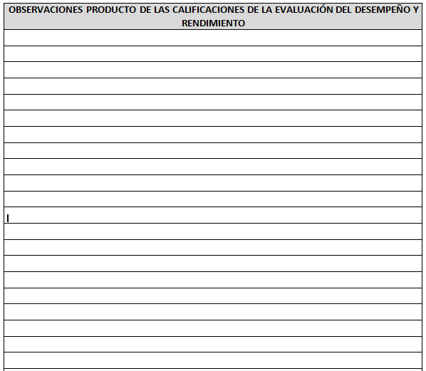
ANEXO N° 5

Slide 31
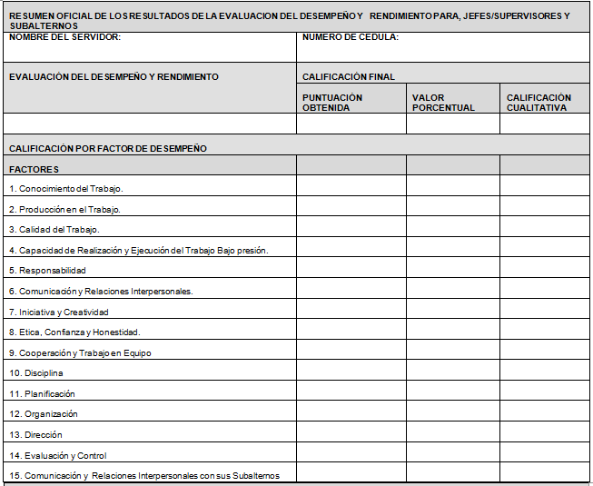
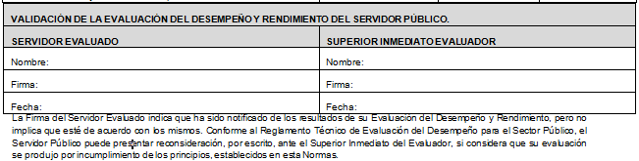
ANEXO N° 6

Slide 32
REGLAMENTO TÉCNICO DE EVALUACIÓN DEL DESEMPEÑO Y RENDIMIENTO
SISTEMA DE CALIFICACIÓN PARA EL FORMULARIO DE EVALUACIÓN DEL DESEMPEÑO Y RENDIMIENTO
La calificación final de la Evaluación deberá ser como mínimo Satisfactorio
Nivel Satisfactorio de Desempeño: cuando el resultado de la Evaluación sea
igual o superior al valor porcentual de un setenta y dos 72% o más, en la
totalidad de los Factores evaluados.
DEPARTAMENTO
DE EVALUACIÓN DEL
DESEMPEÑO Y
RENDIMIENTO
SOBRESALIENTE: Cuando el desempeño y rendimiento son excepcionales, y sobrepasan significativamente lo establecido para el puesto.
MUY BUENO: Cuando el desempeño y rendimiento satisfacen más de los requisitos mínimos establecidos para el puesto, y superan lo definido para un servidor competente.
SATISFACTORIO: Cuando el desempeño y rendimiento satisface los requisitos mínimos establecidos para el puesto, y definen a un servidor competente.

Slide 33
REGLAMENTO TÉCNICO DE EVALUACIÓN DEL DESEMPEÑO Y RENDIMIENTO
SISTEMA DE CALIFICACIÓN PARA EL FORMULARIO DE EVALUACIÓN DEL DESEMPEÑO Y RENDIMIENTO
Nivel No Satisfactorio de Desempeño: cuando el resultado de la evaluación
sea inferior al valor porcentual de un setenta y dos 72% en la totalidad de los
factores evaluados.
DEPARTAMENTO
DE EVALUACIÓN DEL
DESEMPEÑO Y
RENDIMIENTO
  REGULAR: Cuando el desempeño y rendimiento satisface menos de los requisitos mínimos aceptables para el puesto, y el servidor debe mejorar en un plazo breve.
  POR MEJORAR: Cuando no satisface los requisitos mínimos de desempeño de su puesto.

Slide 34
REGLAMENTO TÉCNICO DE EVALUACIÓN DEL DESEMPEÑO Y RENDIMIENTO
CALIFICACIÓN PARA LOS SERVIDORES SUBALTERNOS
DEPARTAMENTO
DE EVALUACIÓN DEL
DESEMPEÑO Y
RENDIMIENTO
Valor Porcentual de la Calificación | Rangos de Puntajes de la Calificación | Calificación Cualitativa
100-92% | 50-46 | Sobresaliente
91-82% | 45-41 | Muy Bueno
81-72% | 40-36 | Satisfactorio
70-61% | 35-31 | Regular
61-10% | 30-10 | Por Mejorar

Slide 35
REGLAMENTO TÉCNICO DE EVALUACIÓN DEL DESEMPEÑO Y RENDIMIENTO
L CALIFICACIÓN PARA LOS SERVIDORES CON FUNCIONES DE JEFATURA Y SUPERVISIÓN
Valor Porcentual de la Calificación | Rangos de Puntajes de la Calificación | Calificación Cualitativa
100-92% | 75-68 | Sobresaliente
91-81% | 67-61 | Muy Bueno
80-72% | 60-53 | Satisfactorio
71-62% | 47-52 | Regular
61-15% | 46-15 | Por Mejorar
DEPARTAMENTO
DE EVALUACIÓN DEL
DESEMPEÑO Y
RENDIMIENTO

Slide 36
REGLAMENTO TÉCNICO DE EVALUACIÓN DEL DESEMPEÑO Y RENDIMIENTO
DEPARTAMENTO
DE EVALUACIÓN DEL
DESEMPEÑO Y
RENDIMIENTO
GUIAS DE APLICACIÓN

Slide 37
REGLAMENTO TÉCNICO DE EVALUACIÓN DEL DESEMPEÑO Y RENDIMIENTO
DEPARTAMENTO
DE EVALUACIÓN DEL
DESEMPEÑO Y
RENDIMIENTO

Slide 38
REGLAMENTO TÉCNICO DE EVALUACIÓN DEL DESEMPEÑO Y RENDIMIENTO
DEPARTAMENTO
DE EVALUACIÓN DEL
DESEMPEÑO Y
RENDIMIENTO

Slide 39
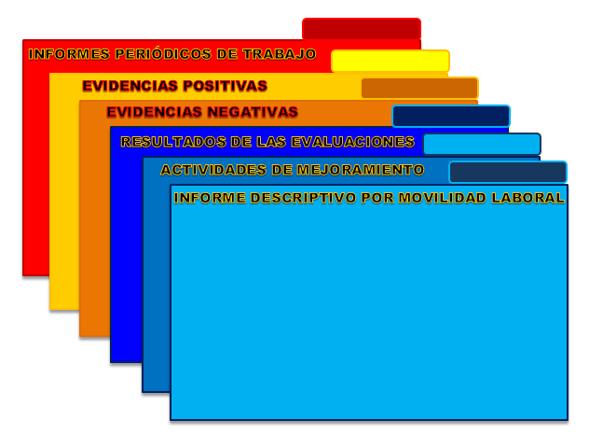
REGLAMENTO TÉCNICO DE EVALUACIÓN DEL DESEMPEÑO Y RENDIMIENTO
DEPARTAMENTO
DE EVALUACIÓN DEL
DESEMPEÑO Y
RENDIMIENTO

Slide 40
REGLAMENTO TÉCNICO DE EVALUACIÓN DEL DESEMPEÑO Y RENDIMIENTO
GRACIAS
DEPARTAMENTO
DE EVALUACIÓN DEL
DESEMPEÑO Y
RENDIMIENTO

